Slide 1
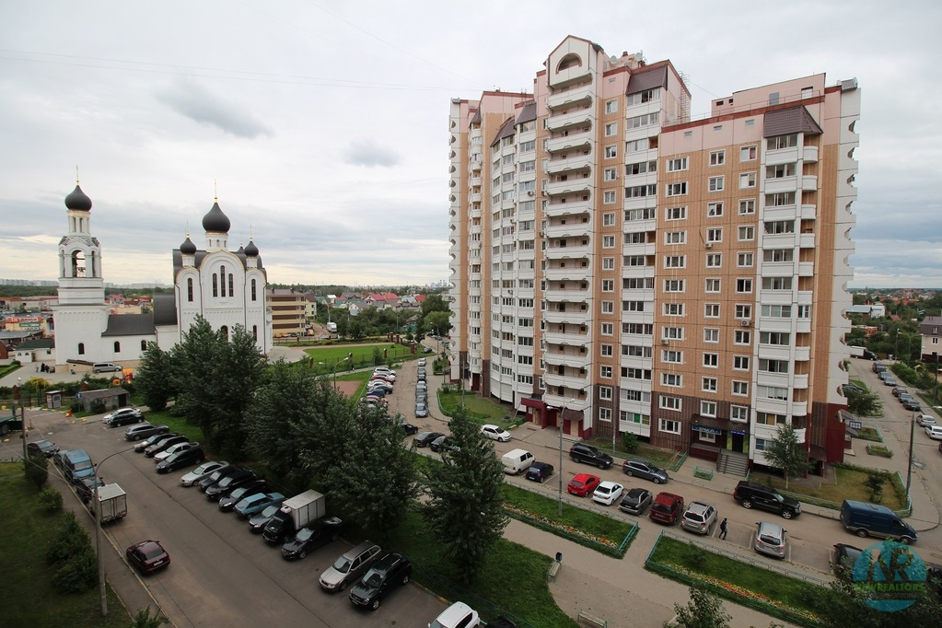
Прогулка по нашему посёлку
Храм святого преподобного Иосифа Волоцкого

Slide 2
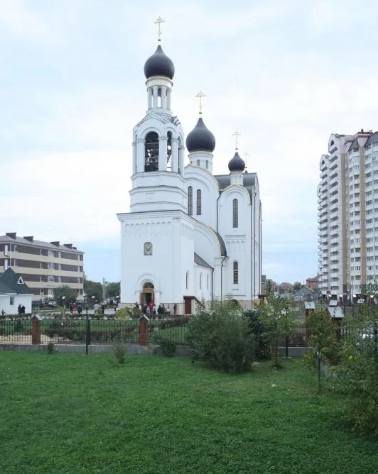

Slide 3
Строительство храма
Строительство нашей церкви началось 24 мая 1999года.Вместе с храмом была заложена православная гимназия во имя преподобного Серафима Саровского. Гимназия открылась в 2002году.Строительство храма завершлось только в2012 году. Тогда же храм обрёл колокола благодаря пожертвованиям,частицу святых мощей преподобного Иосифа и освящён для проведения богослужений.

Slide 4
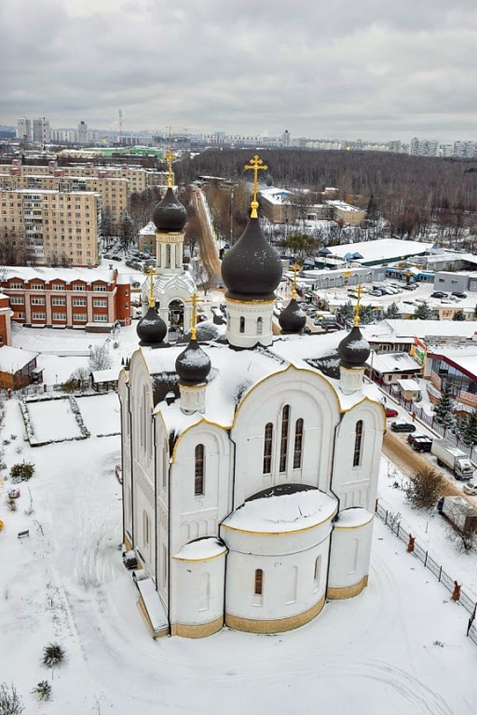
Архитектура нашего храма

Slide 5
Сегодня Иосифо-Волоцкий храм-один из самых больших и вместительных в нашем округе.Высота храма внутри от пола до купола составляет 28 метров,а колокольня устремлена ввысь на 35 метров.Пятикупольный, двухярусный кирпичный храм, соединяет в себе черты византийского и древнерусского зодчества.

Slide 6
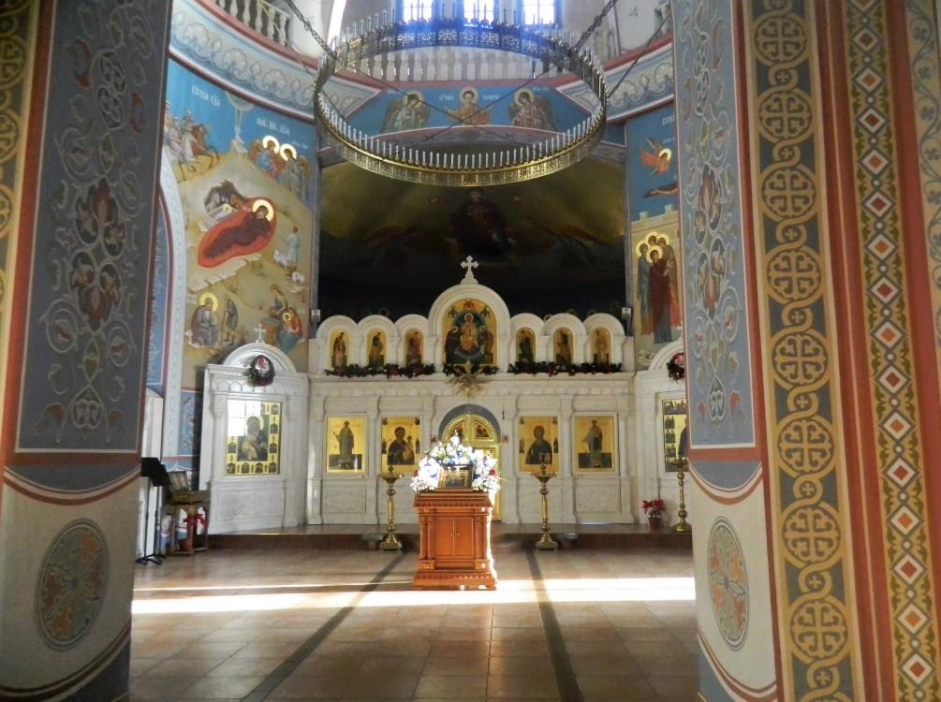
Внутреннее убранство храма

Slide 7
Верхний храм- пятипрестольный.Его приделы посвящены Покрову Пресвятой Богородицы , равноапостольным Кириллу и Мефодию ,Новомученникам и исповедникам Российским Царственным страстотерпцам . Центральный придел посвящён преподобному Сергию Радонежскому, нижний храм, расположенный в цокольном этаже- подклете, посвящён преподобному Иосифу ,игумену Волоцкому.

Slide 8
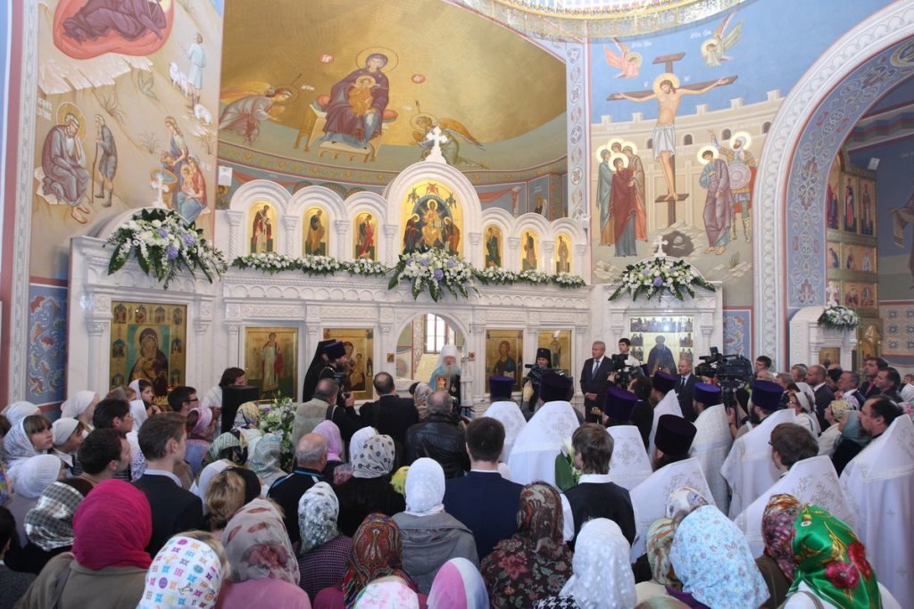
Благодаря возведенному храму Развилка превратилась из небольшого посёлка в настоящий духовно-просветительский центр

Slide 9
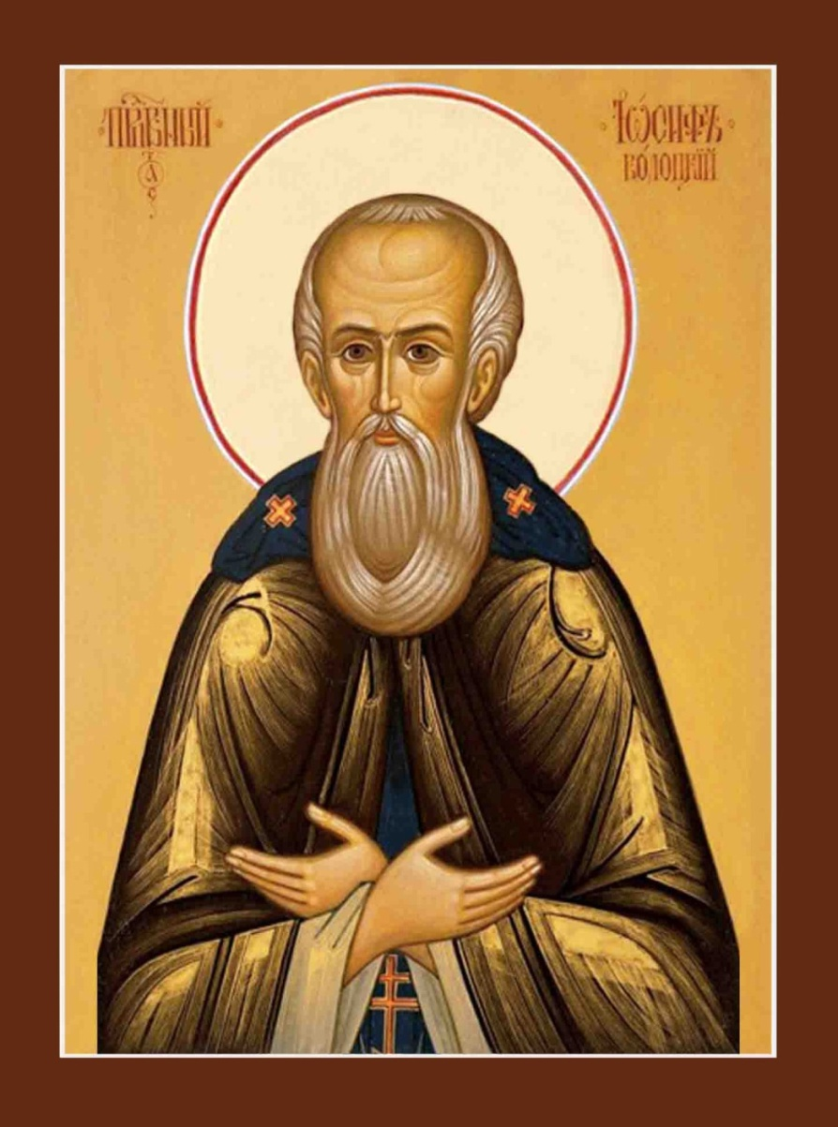
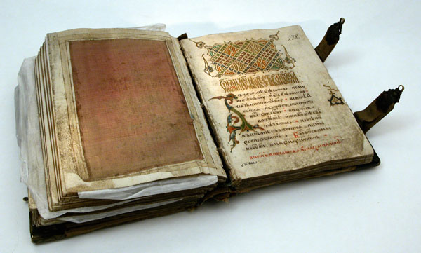
Иосиф Волоцкий
(в миру — Ива́н Са́нин;
14 ноября 1440 (1439)
- 9 сентября 1515)

Slide 10
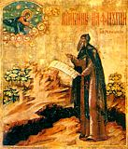
Происходил из дворянской семьи. Отец его владел селом Язвищи в Волоцком княжестве. Иван первым в семье принял постриг, но позднее перешли в монашество все три его брата и отец. Мать Иосифа стала монахиней Мариной женского Волоколамского монастыря . С 8 лет учился грамоте у старца Арсения в Волоцком Кресто-воздвиженском монастыре.
Около 1459 года в возрасте около 20 лет вместе с товарищем Борисом Кутузовым принял монашество. Санин сначала направился в Саввин монастырь в Твери, но быстро покинул его и перешёл в Боровск в обитель Пафнутия Боровского, где прожил 18 лет, под руководством Пафнутия, который отличался праведной жизнью и большим трудолюбием. В обитель пришёл и престарелый отец Санина, который жил с ним в одной келье и за которым Иосиф ухаживал 15 лет.

Slide 11
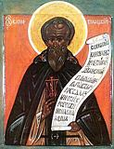
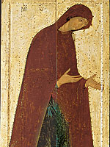
1477 году, умирая, Пафнутий назначил преемником Иосифа. Назначенный настоятелем, этой обители, он пытался ввести строгий общежительный устав; встретив сильный отпор со стороны иноков, оставил монастырь и два года странствовал в сопровождении Герасима Чёрного. Затем Иосиф вернулся в свою обитель, братия встретила его настороженно и просила у великого князя московского Ивана III другого игумена, но тот отказал. Тогда Иосиф основал на родине во владениях Волоцкого князя в 20 км от Волоколамска, у слияния речек Сестры и Струги в 1479 году Иосифо-Волоколамский монастырь. Иосиф с самого начала пользовался поддержкой удельного князя Бориса. 1 июня он вернулся в родное княжество, князь сразу выделил строителей и первая деревянная церковь была заложена 6 июня, а 15 августа завершена. Каменный храм был завершен за 5-6 лет, расписывал его Дионисий. Монастырь, руководимый Иосифом, отличался особой строгостью поведения. В последние годы жизни Иосиф тяжело болел. Скончался 9 сентября 1515 года.
Иосиф Волоцкий
Богоматерь.
Дионисий.
1490-е или
1502-1503 год

Slide 12
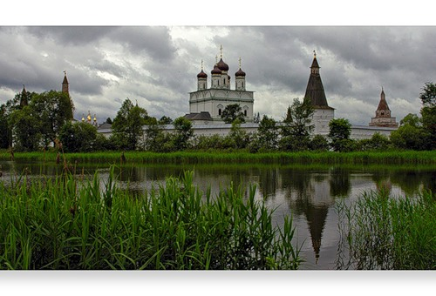
Иосифо-Волоцкий монастырь

Slide 13
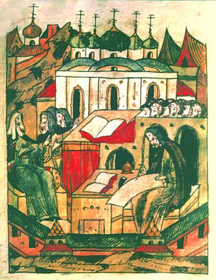
Иосиф Волоцкий пишет "обличительная словеса" против жидовствующих

Slide 14
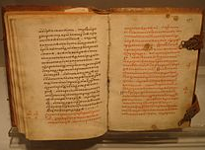
Игумен Иосиф был талантливым церковным писателем. Он является автором книги «Просветитель» и нескольких посланий. Он занимал активную жизненную позицию и участвовал в обсуждении актуальных для того времени вопросов отношений церкви и государства. Во время мятежа удельных князей Бориса Волоцкого и Андрея Углицкого в 1480 году против их брата Ивана III, он выступил перед Иваном как посредник от имени своего покровителя Бориса. В книге «Просветитель» и ряде посланий Иосиф Волоцкий, дискутируя с другим подвижником, духовным лидером «нестяжателей» Нилом Сорским, доказывал законность монастырского землевладения, отстаивал необходимость украшать храмы красивыми росписями, богатыми иконостасами и образами

Slide 15
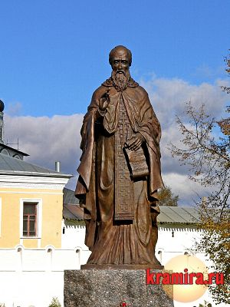
Сам Иосиф во всем был примером для братии. Прежде всех приходил он в храм Божий, пел и читал на клиросе, говорил поучения и после всех выходил из храма. Была ли общая работа для братии, он спешил и здесь предварить всех, трудился, как последний из братии; носил такую убогую одежду, что часто его не узнавали, изнурял себя постом и бдением, вкушая пищу большей частью через день и проводя ночи в молитве.

Slide 16
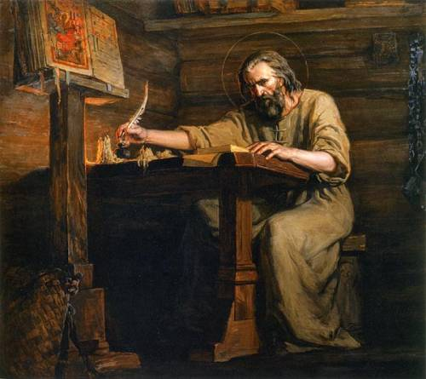
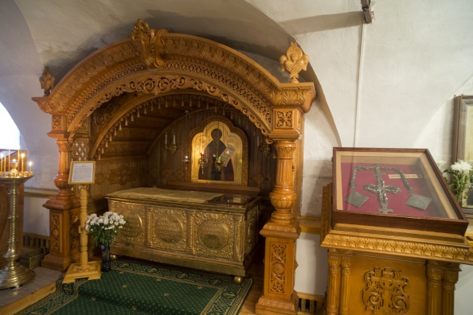
Преподобного Иосифа канонизировали в 1579 году, как образцового инока, обличителя ересей и великого чудотворца. Мощи и вериги святого покоятся в Успенском соборе Иосифо-Волоцкого монастыря доступны для поклонения. Главная святыня обители – рака с мощами преподобного Иосифа. Святые мощи были обретены в 2001 году, до этого времени они оставались под спудом. Каждое воскресенье за вечерним богослужением читается акафист преподобному Иосифу, по окончании которого все имеют возможность приложиться к открытым мощам

Slide 17
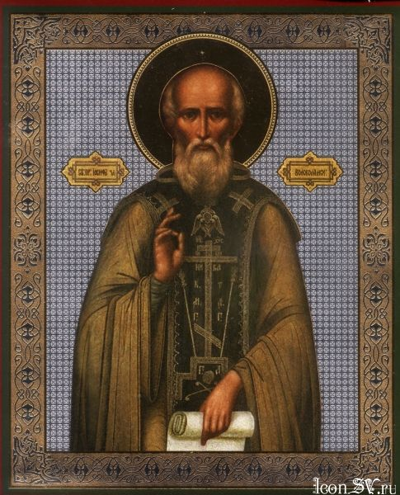
Преподобный Иосиф не напрасно стяжал славу столпа русского иночества. Он никогда ничего не искал для себя лично. Ни богатства, ни славы, ни положения придворного священника. Он говорил и действовал, защищая веру свою, Церковь свою, да монашескую братию в своей обители. Он был истинным монахом, презревшим все блага мира сего ради Христа. Общерусское почитание его установилось в 1589 году. Преподобного Иосифа канонизировали как образцового инока, обличителя ересей и великого чудотворца

Slide 18
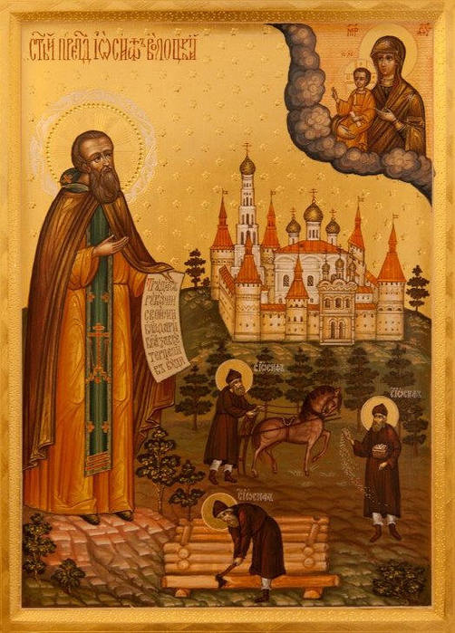
Именно этот святой объявлен покровителем православного предпринимательства. Иосиф Волоцкий выступал за материальное благополучие и процветание монастыря, который сам основал в 1479 году и в котором служил до конца жизни.
Главный принцип, который исповедовал Иосиф Волоцкий можно сформулировать, как - богатство через милосердие и помощь ближнему. Поменьше брать, побольше давать, помогать обратившимся за помощью и поддержкой. Причем, помощь эта - не обязательно материальная

Slide 19
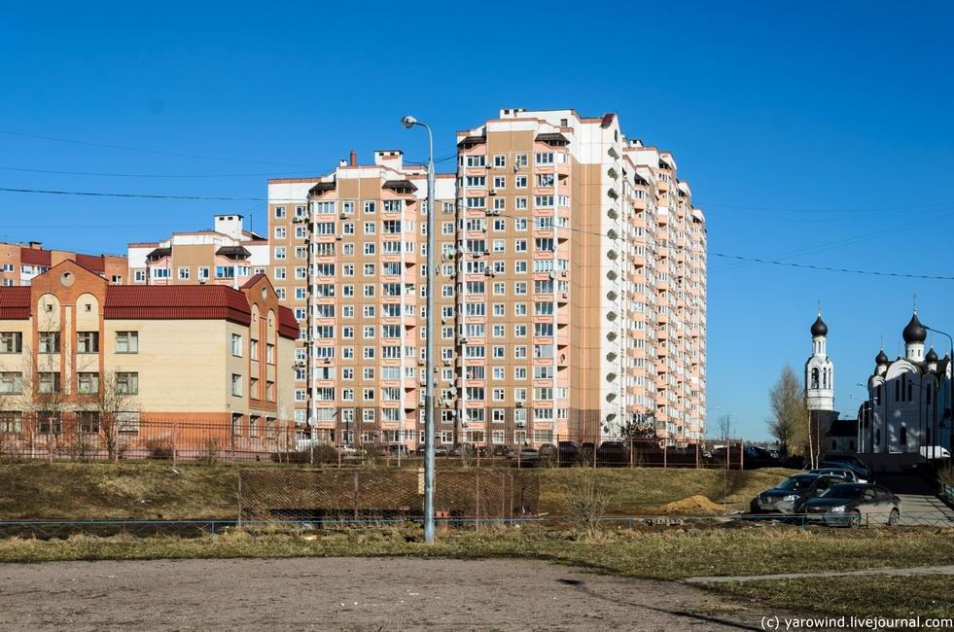
Завершение нашей прогулки

Slide 20
http://hramiosif.ru/live.html
https://iosif-vm.ru/saint
https://www.hramvidnoe.ru/iosifo-volockij-hram/
https://pravoslavie.ru/87302.html
http://hram-troicy.prihod.ru/zhitie_svjatykh_razdel/view/id/1171923

